Slide 1


GESTION PILOTEE
MYPGA
AGEAS - ETFINANCES
Le 5 juin 2020

Slide 2
POURQUOI ADOPTER LES ETF ?
1

Slide 3

« My advice to the trustee could not be more simple.
Put 10% of the cash in short‐term government bonds and 90% in a very low‐cost S&P 500 index fund. I believe the trust’s long-term results from this policy will be superior to those attained by most investors—whether pension funds, institutions, individuals—who employ high fee managers. »
Warren Buffet (2013)
»

Slide 4

« L’INNOVATION DANS LE MONDE DE L’INVESTISSEMENT LA PLUS RÉUSSIE DE NOTRE ÉPOQUE »
FT – 21 déc 2016

Slide 5

« I’D LIKE TO COMPARE STOCKPICKERS TO ASTROLOGERS, BUT I DIDN’T WANT TO BAD-MOUTH ASTROLOGERS »
Eugene Fama – Prix nobel d’économie 2013

Slide 6
RAISONS MAJEURES
LES FRAIS
ACCES STRATEGIES
LA GESTION ACTIVE

Slide 7
Si 90% de la performance provient de l’allocation d’actifs, pourquoi ne pas passer 90% de son temps à sa construction ?

Slide 8
L’Allocation AGEAS-ETFinances
2

Slide 9
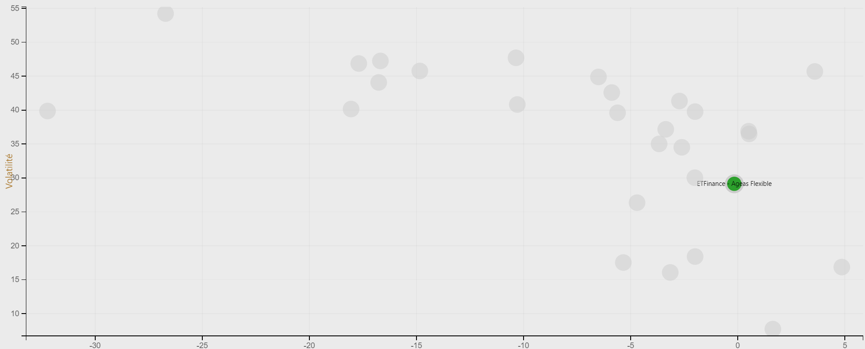
RESULTATS

Slide 10

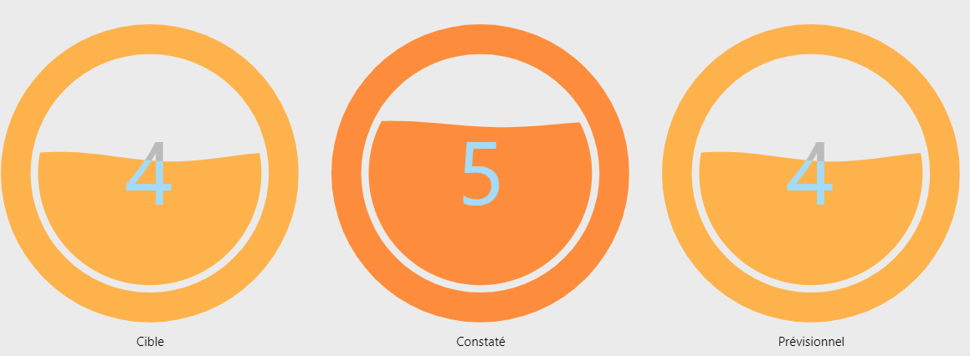
CARACTERISTIQUES
Accessible dans la gestion pilotée de MyPGA
Gestion de conviction 0-100%
Utilisation exclusivement d’ETF
Cible Constaté Prévisionnel

Slide 11
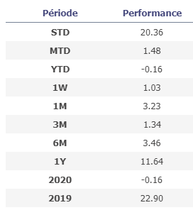
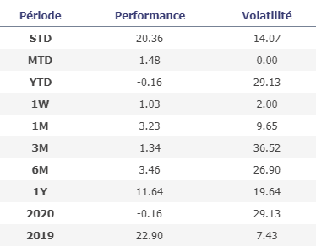
RESULTATS

Slide 12
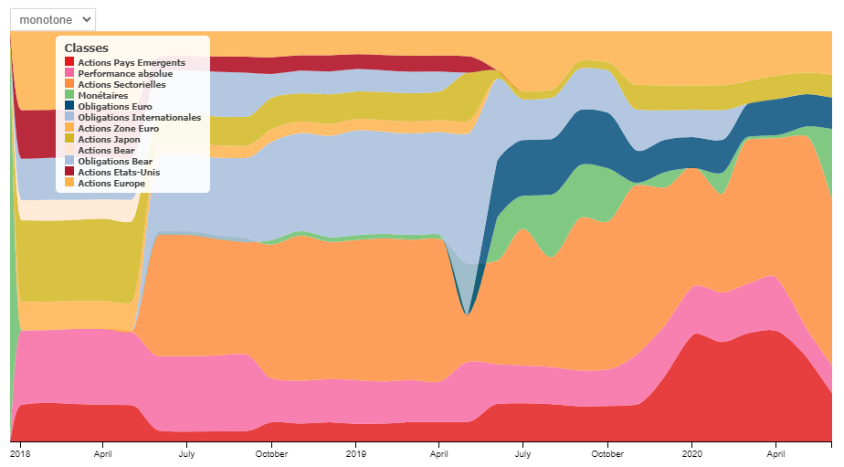
ALLOCATION REACTIVE

Slide 13
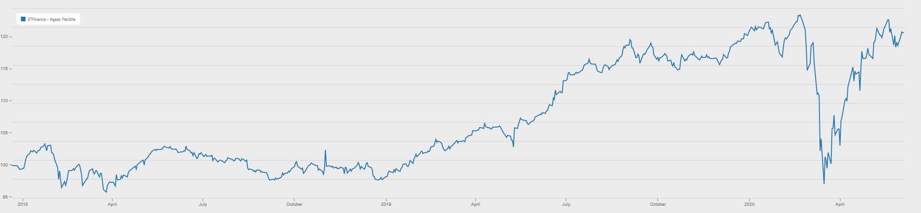
PERFORMANCES

Slide 14
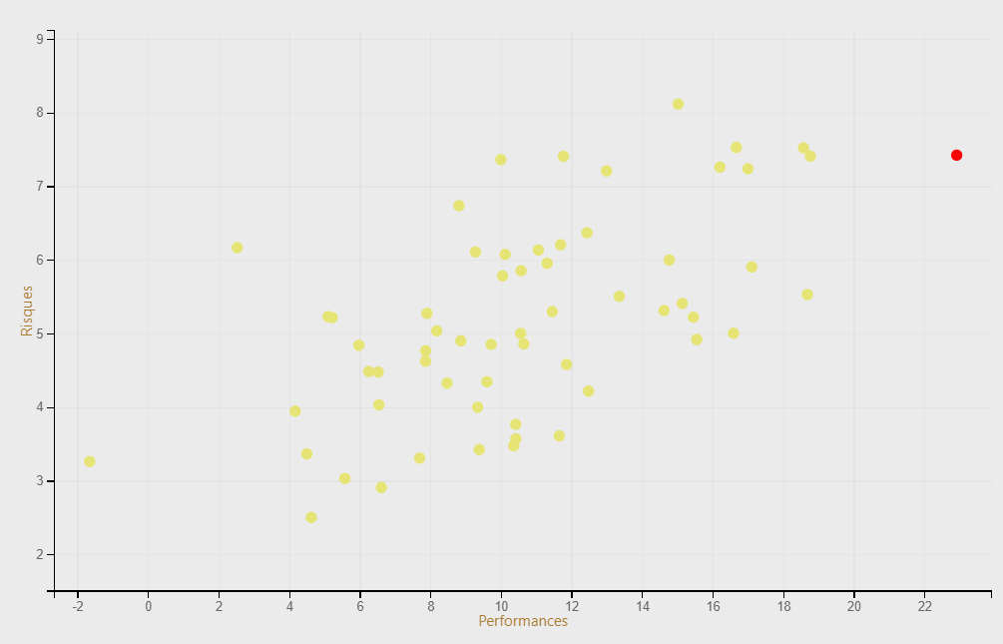
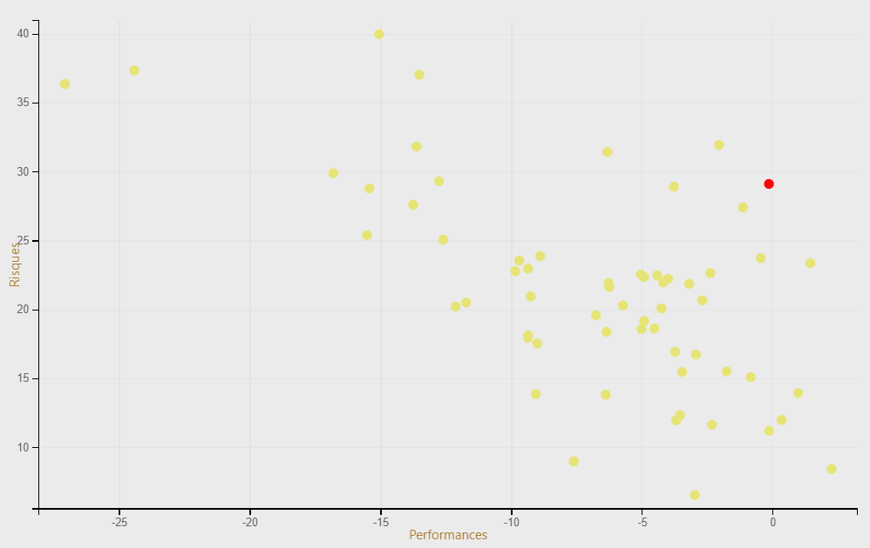
CLASSEMENTS
Période | Performance | Classement | Décile
2020 | +0,15% | 5é / 61 | 1er
2019 | +22,90% | 1er / 61 | 1er
Source Lili2.am - Catégorie Allocations flexible – SRRI 4
Performances 2019 (Source Lili2.am)
Performances 2020 (Source Lili2.am)

Slide 15
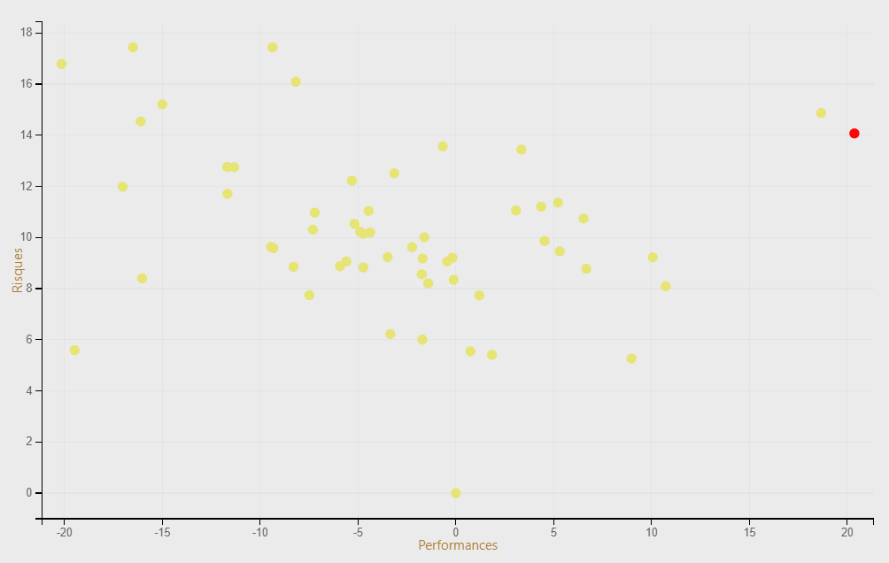
CLASSEMENTS
Période | Performance | Classement | Décile
2019 & 2020 | +22,90% | 1er / 61 | 1er
Performances 2019 & 2020 (Sources Lili2.am)
Performances 2019&2020 (Source Lili2.am)

Slide 16
CLASSEMENTS
Période | Performance | Classement | Percentile
2020 | +0,15% | 39é / 656 | 5é
1 an | +11,64% | 8é / 667 | 1er
Source Quantalys - Catégorie Allocations flexible – SRRI 3 à 5
→ Video

Slide 17
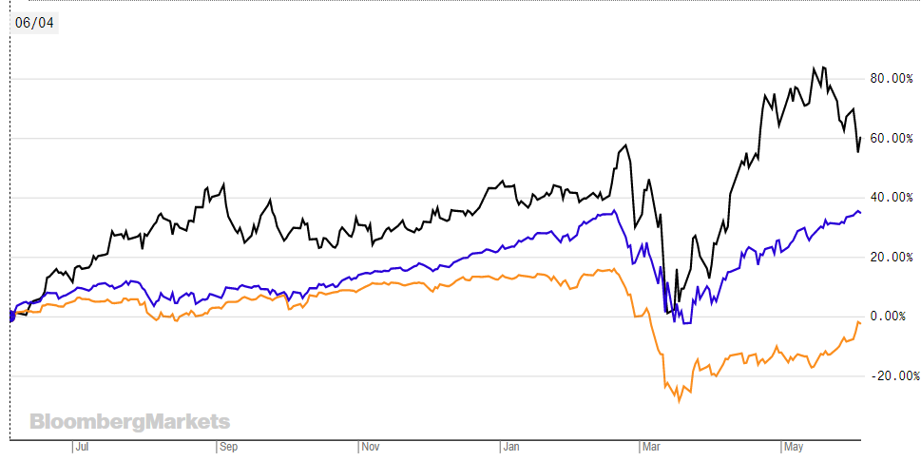
GESTION ACTIVE DE PRODUITS PASSIFS

Slide 18
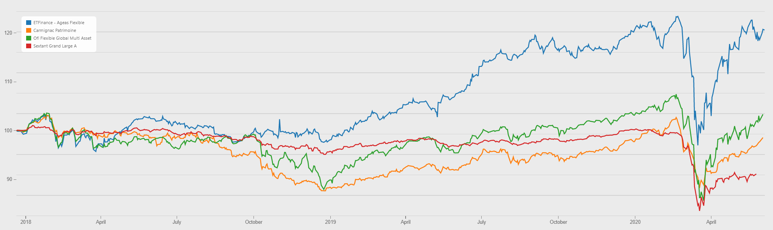
ALLOCATION REACTIVE

Slide 19
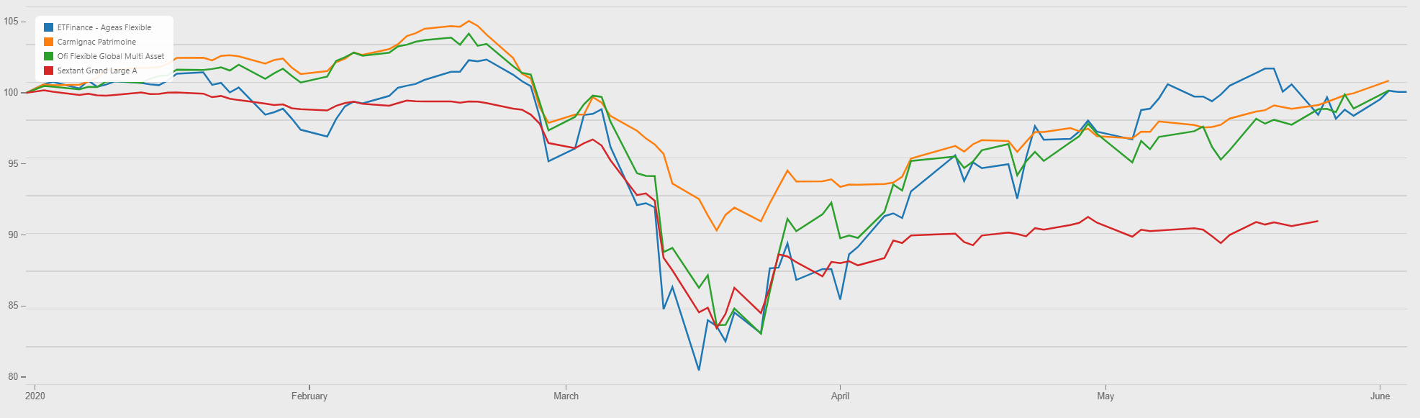
ALLOCATION REACTIVE

Slide 20
VOS OUTILS
VOTRE REPORTING LIVE ETFinances
COMPARATEUR OPCVM
3

